Slide 1
Музыкальный плеер
Кривоносов Фёдор Николаевич 9А

Slide 2
Цель выполнения работы
Написать проект «Музыкальный плеер» для прослушивания музыки с разной частотой
Сентябрь 2014

Slide 3
Задачи к проекту
    Задавать папку в пользовательском интерфейсе
    Проигрывать музыку с разной частотой
    Составлять список песен

Slide 4
Требования к пользовательскому интерфейсу
Строка для ввода имени папки с музыкой
Кнопки для работы с музыкой
Три списка: список папок, список музыки в папках и список выбранных песен
Кнопка и окно выхода из приложения

Slide 5
Пользовательский интерфейс
Использовались технологии:
1) PyQT5 и pyqt5-tools(designer)
2)pygame и pydub
3)mutagen.mp3
4)прочее(sys, os, codecs)

Slide 6
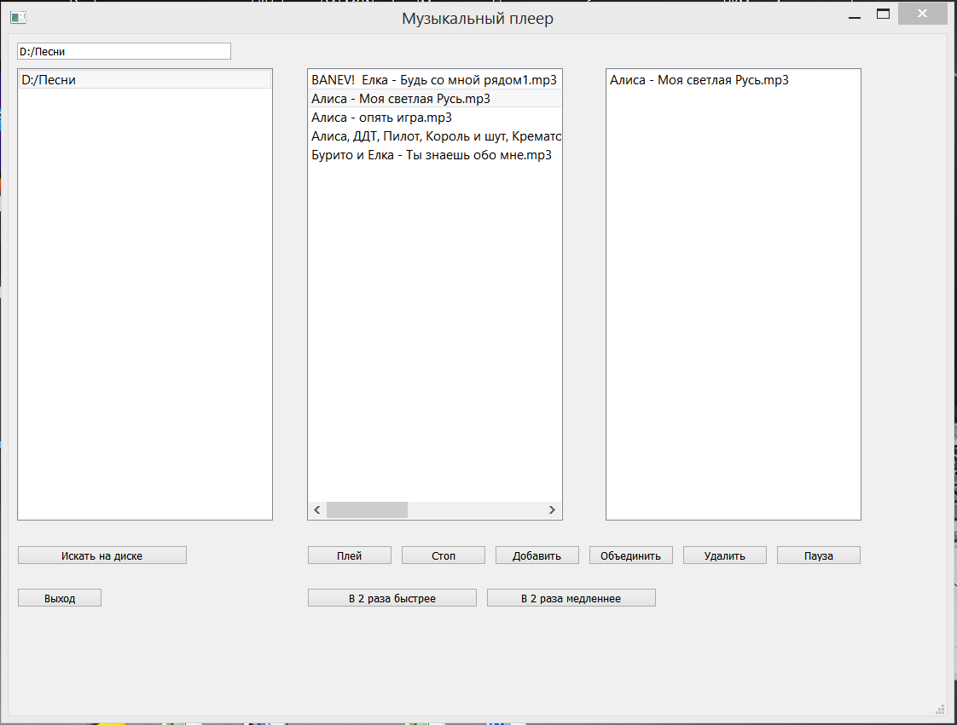
Пользовательский интерфейс

Slide 7
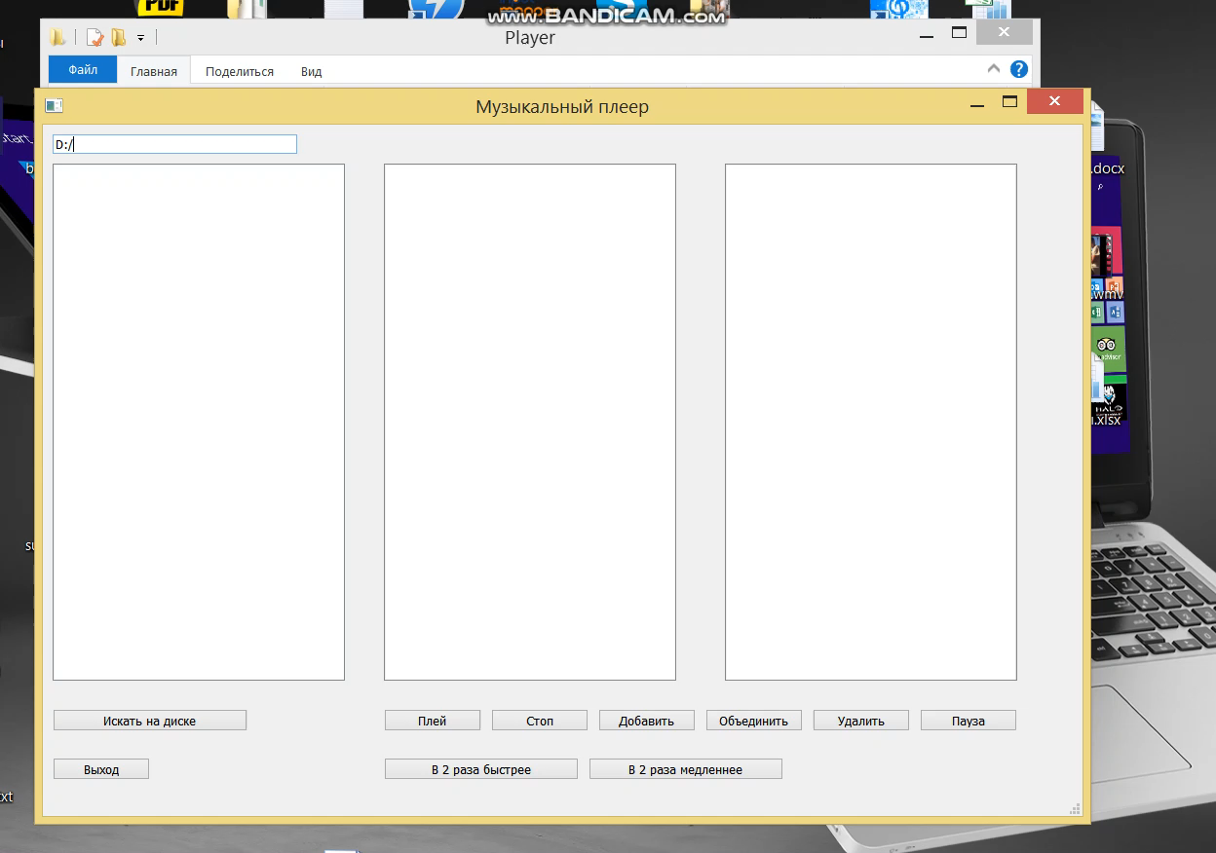

Slide 8
Предложения к дальнейшему развитию проекта
Сделать более красочный пользовательский интерфейс
Добавить новые возможности для работы с музыкой(такие как анимация)

Slide 9
Итоги
Приложение музыкальный плеер сделано и сдано.
Изучены и применены возможности библиотеки PyQT5

